Slide 1
MyPills
Aplicació recordatori per prendre les pastilles
En aquesta versió, només cas de pastilles diàries
Els horaris es vinculen amb els horaris dels menjars

Slide 2
MyPills: Connectors
android_alarm_manager_plus
futter_foreground_task
shared_preferences

Slide 3
android_alarm_manager_plus
Permet definir funcions que s’executen temporitzades:
  OneShot (passat un temps)
  OneShotAt (en un moment determinat)
  Periodic (passat un temps, repeteix)
Les funcions s’executen fins i tot quan l’aplicació ha finalitzat
Poden fer-se actives també despès de reiniciar el dispositiu

Slide 4
android_alarm_manager_plus
Quan es programa un procediment s’assigna un id:
  Cancel(id) (permet eliminar una programació)
Dificultats:
  Les funcions s’executen en un «isolate» diferenciat
  Les funcions han de ser senzilles, i fer la seva tasca ràpidament

Slide 5
futter_foreground_task
Implementa un foreground service (servei en primer pla)
  Treball visible a l’usuari, mostrant una notificació mentre s’executa
  Aquesta notificació permet iniciar l’aplicació
    Iniciar l’aplicació automàticament quan s’obre la notificació sovint s’anomena «notificacions a pantalla sencera»
Una pantalla de la nostra aplicació representa aquesta notificació

Slide 6
Comunicació
Tres «isolates» diferents
Pantalla alarma → Background
  Shot(miliseconds: 0, () → Action)
Background → Pantalla Alarma
  Requereix que l’aplicació sigui iniciada
  Background → Foreground Service → Pantalla alarma
  Es fan servir canals de comunicació i listeners
Foreground Service inicia l’aplicació en la pantalla alarma

Slide 7
MyPills: Connectors
android_alarm_manager_plus
→
futter_foreground_task
→
App (pantalla d’alarma)

Slide 8
MyPills: Pantalles
Dos grups:
  Pantalla d’alarma, que obre el servei de primer pla
    Aturar definitivament (acceptar) l’alarma
    Retardar l’alarma
      Una alarma també es retarda automàticament si no l’atenem
      Desprès d’haver perdut una alarma diverses vegades es considera definitivament perduda
  Pantalles de configuració

Slide 9
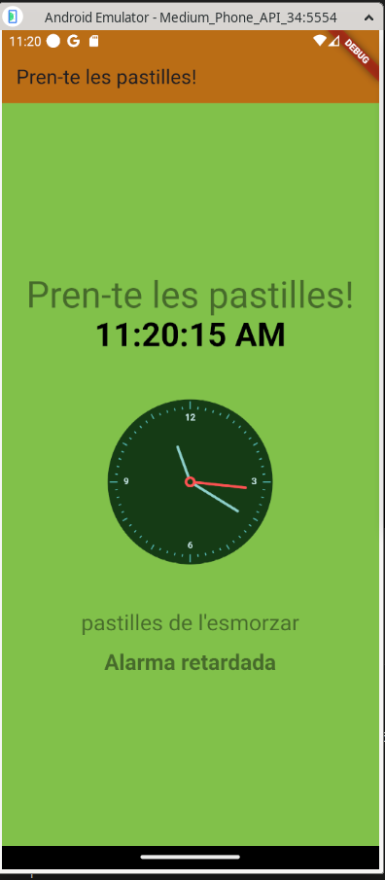

Slide 10
MyPills Configuració
shared_preferences
  Es fa servir per desar les configuracions
  També inclou uns objectes Alarma amb identificador únic, on el servei emmagatzema l’estat de cada alarma:
    { aturada, aturada.perduda, iniciada, iniciada.retardada }

Slide 11
MyPills Configuració
Les alarmes s’associen amb els menjars; es defineix:
  Quins menjars es fan
  A quina hora
Dues rutines setmanals diferents: diferents menjars i hores
Cada alarma s’associa amb un menjar
  Si la rutina del dia de la setmana no inclou el menjar, el sistema busca l’equivalència

Slide 12
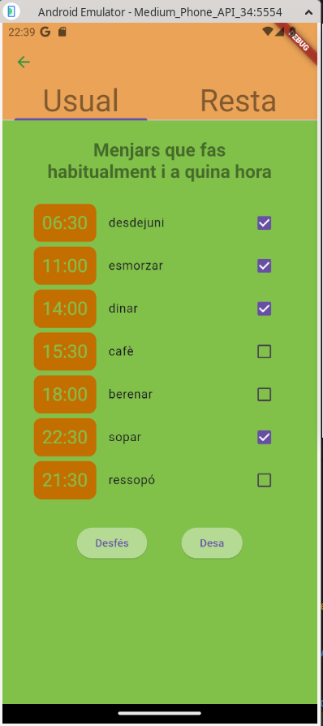
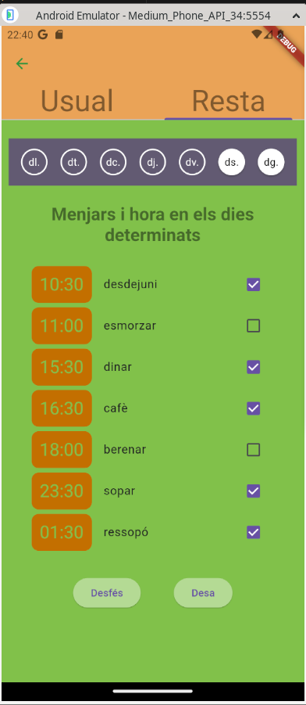

Slide 13
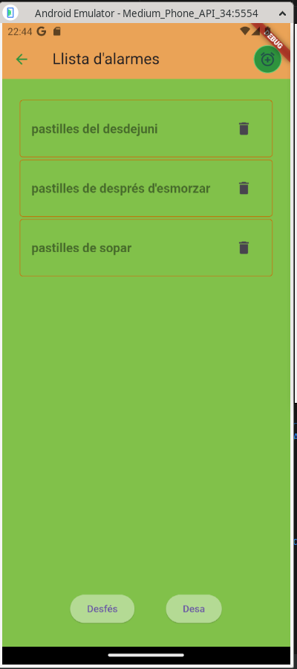

Slide 14
Funcionalitats futures
Recordatoris no diaris:
  Determinats cops a la setmana
  Determinats cops al mes
Medicaments receptats
  Equivalents farmacèutics
  Introducció acord amb les receptes del metge
  Mostrar imatge visual
    Possibilitat de veure el detall

